Slide 1
컴퓨터공학과 20194111 최민규
+
과제 7-2:NFQ
강화학습

Slide 2
컴퓨터공학과 20194111 최민규
+
과제 내용 – 과제 7-2: NFQ
앞의 카트폴 NFQ 예 코드의 실행 분석
카트폴 NFQ 예에 대해 다음 파라미터 등을 변경해 가며 성능(보상, 훈련/경과시간 등) 등 비교
할인율, 입실론 감가율 등
신경망 은닉 계층 구조(노드 수, 계층 수)

Slide 3
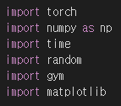
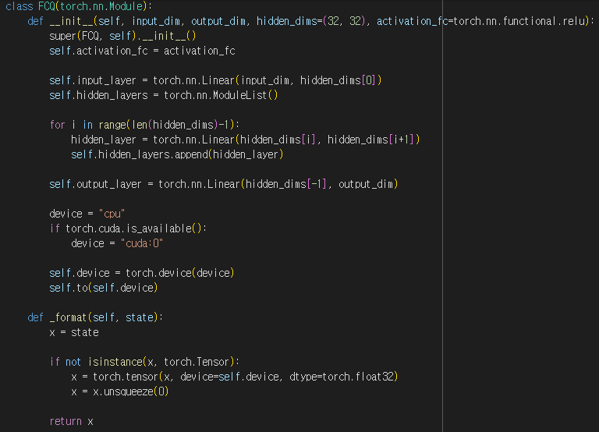
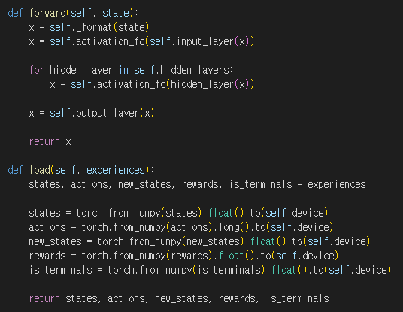
컴퓨터공학과 20194111 최민규
+
코드 작성
FCQ 클래스
PyTorch의 nn.Module을 사용하여 완전 연결된 Q-네트워크를 정의합니다.
입력 레이어, 은닉 레이어 및 출력 레이어가 포함되어 있습니다.
프로그램에 필요한 라이브러리들을 추가합니다.
forward 메서드: 순전파를 수행합니다.
load 메서드: 경험을 텐서로 변환합니다.

Slide 4
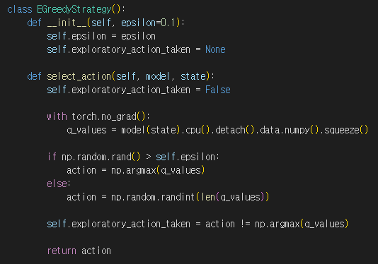
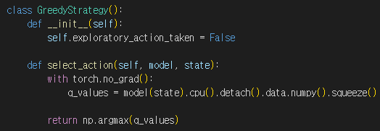
컴퓨터공학과 20194111 최민규
+
코드 작성
에이전트의 탐사 전략을 위처럼 두 클래스로 정의합니다.
EGreedyStrategy (Epsilon-Greedy Strategy)
훈련 중 입실론-그리디 전략으로 행동을 선택합니다.
GreedyStrategy
평가 중 Greedy 전략으로, 가장 높은 Q-값을 가진 행동을 선택합니다.

Slide 5
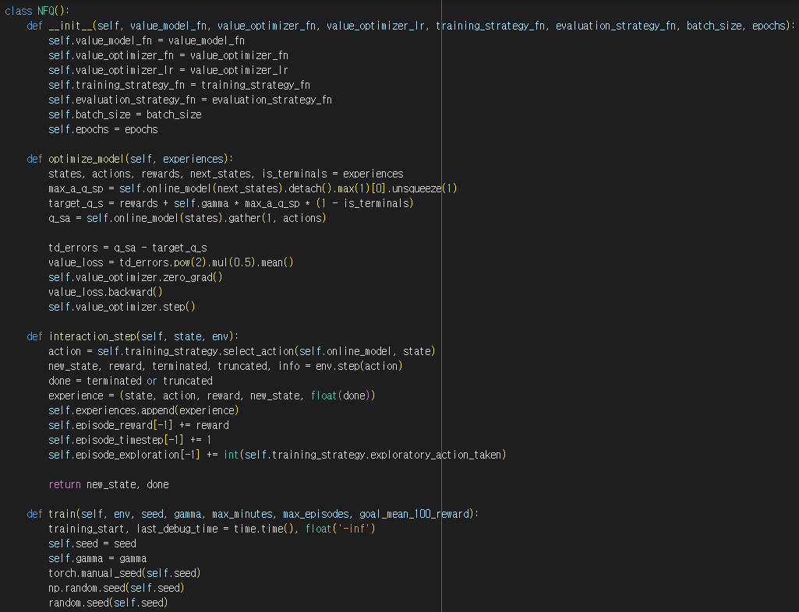
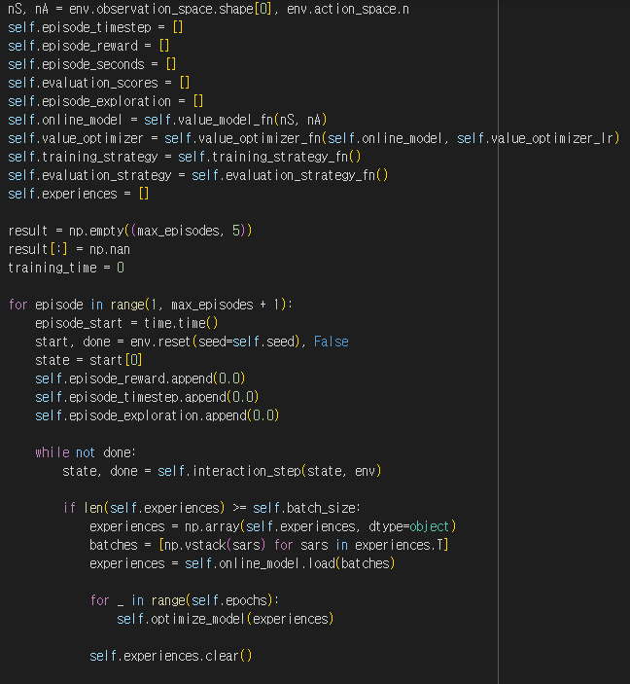
컴퓨터공학과 20194111 최민규
+
NFQ: Neural Fitted Q Iteration 알고리즘을 구현합니다. 모델 최적화, 환경 상호 작용, 훈련 및 평가에 대한 메서드를 포함합니다.
또한 제공된 FCQ 모델, 옵티마이저 및 전략을 사용합니다.
코드 작성

Slide 6
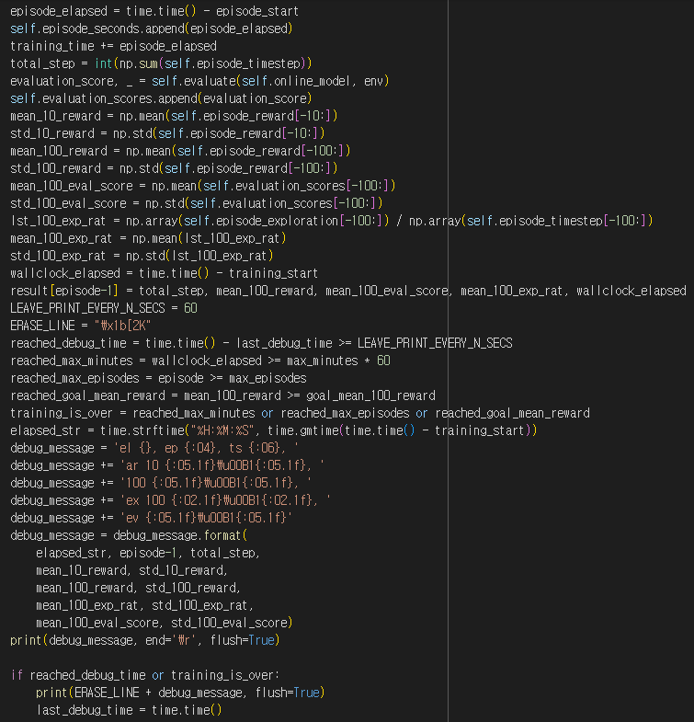
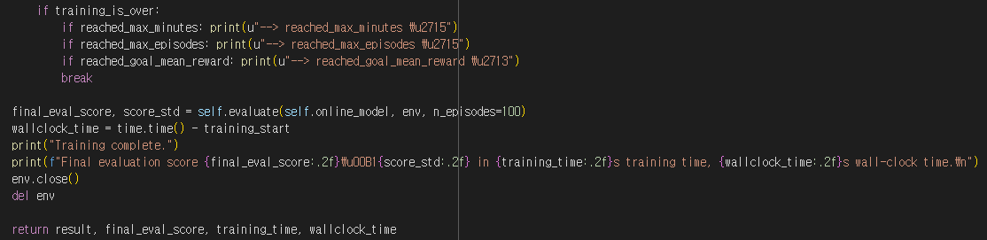
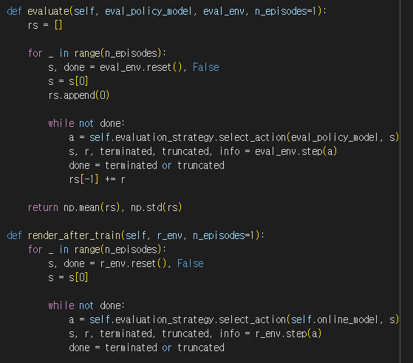
컴퓨터공학과 20194111 최민규
+
NFQ: Neural Fitted Q Iteration 알고리즘을 구현합니다. 모델 최적화, 환경 상호 작용, 훈련 및 평가에 대한 메서드를 포함합니다.
또한 제공된 FCQ 모델, 옵티마이저 및 전략을 사용합니다.
코드 작성

Slide 7
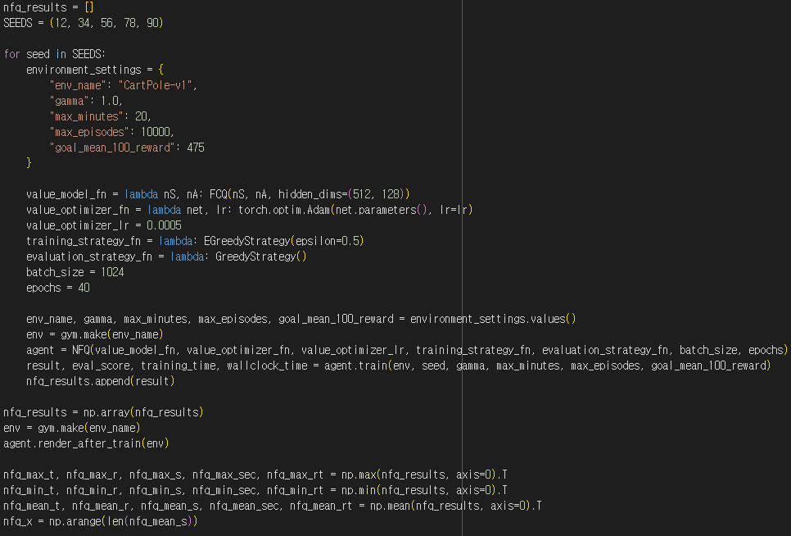
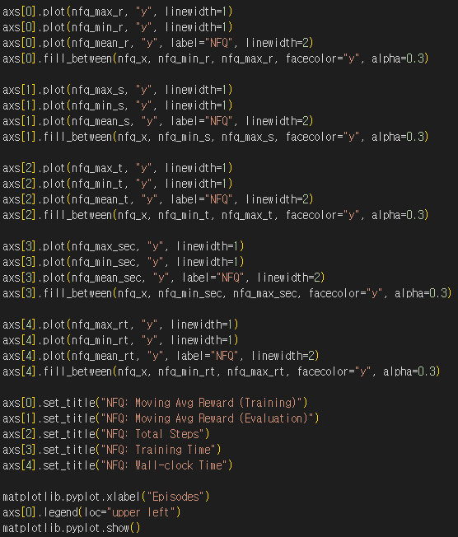
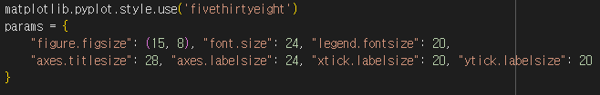
컴퓨터공학과 20194111 최민규
+
Main: 매개변수를 설정하고 여러 시드에 대해 NFQ 알고리즘을 실행하여 각 실행에 대한 결과를 저장합니다.
에피소드별 성능을 평가하고 결과를 시각화합니다.
코드 작성

Slide 8
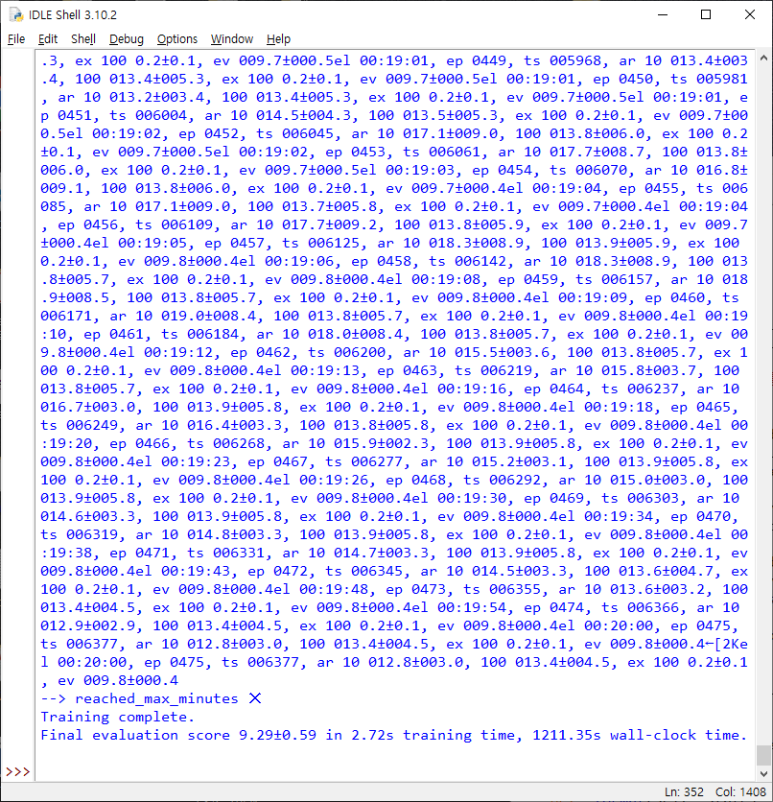
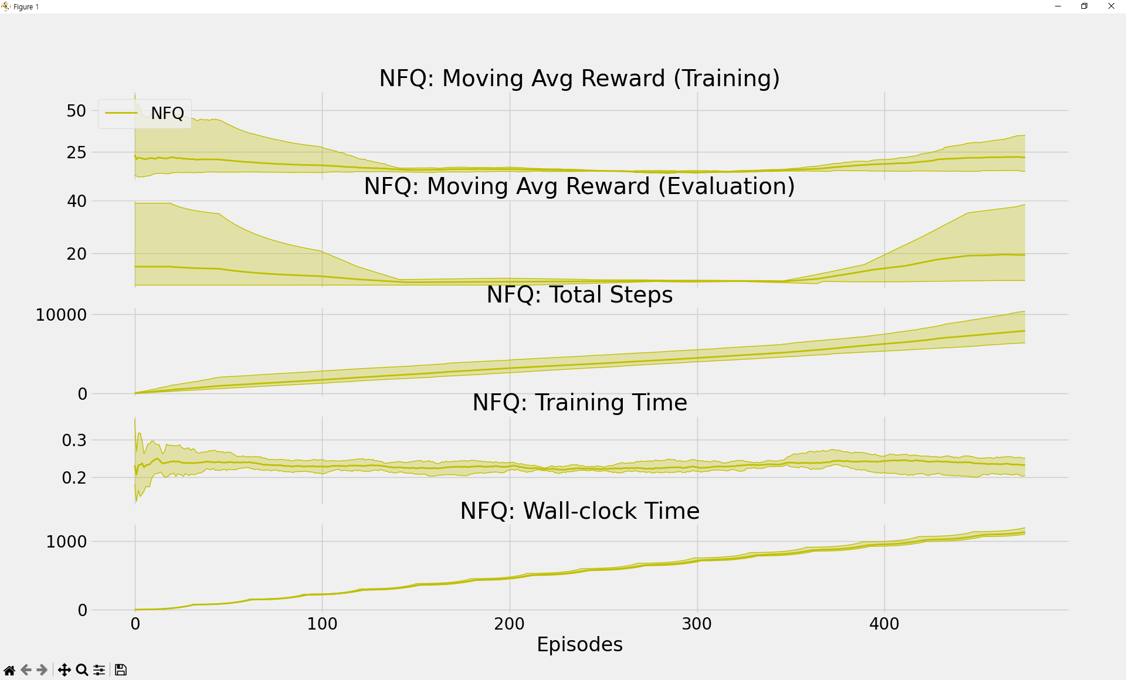
컴퓨터공학과 20194111 최민규
+
실행 결과

